Slide 1

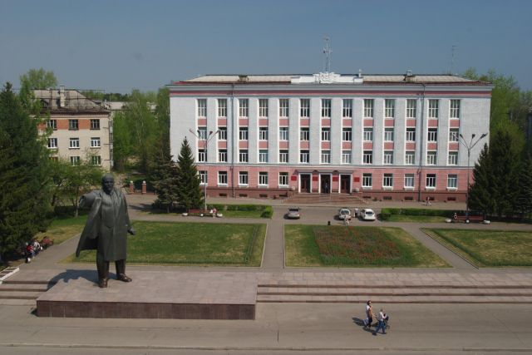
Информация
об исполнении бюджета
ЗАТО Северск
за ноябрь 2019 года

Slide 2

ИСПОЛНЕНИЕ
БЮДЖЕТА ЗАТО СЕВЕРСК на 29.11.2019
ИСПОЛНЕНИЕ
БЮДЖЕТА ЗАТО СЕВЕРСК
за ноябрь
4 523,9млн.руб.
4 636,0млн.руб.
ДОХОДЫ
370,2 МЛН.РУБ.
4 056,7
млн.руб.;
90%
4 140,6
млн.руб.;
89%
РАСХОДЫ
341,7 МЛН.РУБ.
ПРОФИЦИТ
28,5 МЛН.РУБ.
Плановый дефицит 112,1млн.руб.

Slide 3

МУНИЦИПАЛЬНЫЙ ДОЛГ
На 01.01.2019
165,0 млн.руб.
млн.руб.
На 01.12.2019
100,0 млн.руб.
Бюджетный кредит
Оплата % за пользование кредитными ресурсами в ноябре составила 0,8 млн.руб.
Коммерческий кредит

Slide 4
План, МЛН. РУБ. | Факт, МЛН. РУБ. | Откл., МЛН. РУБ. | % исп. | Доходы
91,1 | 76,9 | -14,2 | 84,4 | Налоговые
10,1 | 10,1 | 0,0 | 100,0 | Неналоговые
283,2 | 283,2 | 0,0 | 100,0 | Безвозмездные поступления
384,4 | 370,2 | -14,2 | 96,3 | ДОХОДЫ, всего:
ДОХОДЫ за ноябрь
РАСХОДЫ
Общая сумма расходов за ноябрь
341,7 млн.руб.
млн.руб.

Slide 5
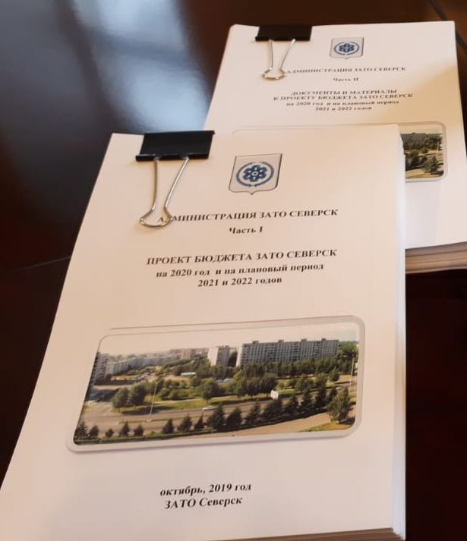
1. В рамках работы над проектом бюджета ЗАТО Северск на 2020-2022 годы – подготовлены и представлены материалы по проекту бюджета:
на публичных слушаниях;
на Комиссии по рассмотрению проекта бюджета.
2. Проведена защита в области проекта бюджета ЗАТО Северск на 2020 год и на плановый период 2021-2022 годов на согласительной комиссии;
3. Подготовлено решение Думы ЗАТО Северск по корректировке бюджета текущего года;
4. Подготовлено постановление Администрации ЗАТО Северск «Об утверждении отчетов об исполнении бюджета ЗАТО Северск за 9 месяцев 2019 года», отчетности об исполнении бюджета ЗАТО Северск за 10 месяцев.
роспись

Slide 6
О задачах в области финансов на ДЕКАБРЬ
Доработка проекта бюджета ЗАТО Северск на 2020-2022 годы с учетом решений Комиссии по проекту бюджета к утверждению 10.12.2019
Подготовка решения Думы ЗАТО Северск по корректировке бюджета текущего года
Проведение комиссии по мобилизации доходов в бюджет ЗАТО Северск.
Формирование и сдача бухгалтерской и бюджетной отчетности за 12 месяцев 2019 года в Министерство финансов РФ и Департаменты Томской области
Подготовка приказов начальника Финансового управления по внесению изменений в сводную бюджетную роспись
Организация работы по размещению информации на едином портале Российской Федерации (в системе «Электронный бюджет»)

